Slide 1
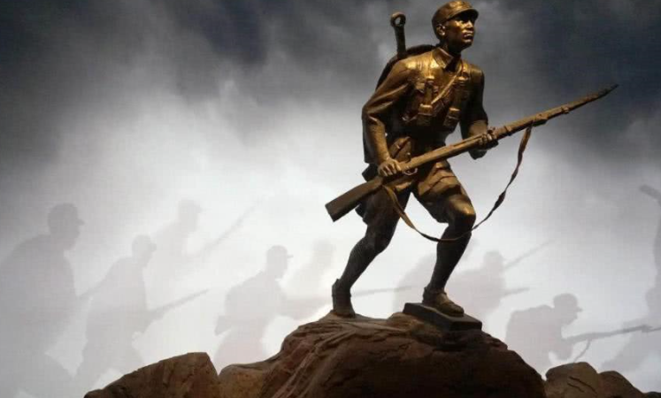
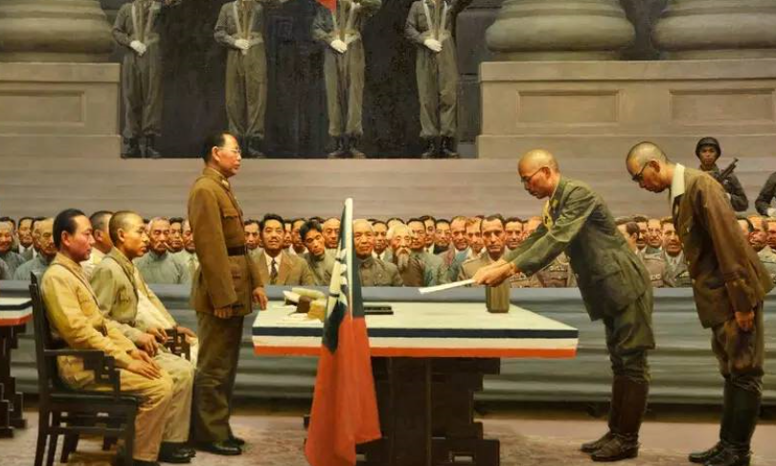
单元八
中国共产党对民主革命道路的探索
新民主主义革命的发展—中华民族的抗日战争

Slide 2

高考政策研究
01
目 录
02
主干知识梳理
CONTENTS
03
重点问题突破
04
高考真题训练

Slide 3
01
高考政策研究

Slide 4
高考政策研究
课程标准 | 2003年版课标 | 列举侵华日军的罪行，简述中国军民抗日斗争的主要史实，理解全民族团结抗战的重要性，探讨抗日战争胜利在中国反抗外来侵略斗争中的历史地位。
 | 2020年版课标 | （1）了解日本军国主义的侵华罪行； （2）通过了解正面战场和敌后战场的抗战，感悟中华民族英勇不屈的精神，认识中国共产党是全民族团结抗战的中流砥柱； （3）认识中国战场是世界反法西斯战争的东方主战场，理解十四年抗战胜利在中华民族伟大复兴中的历史意义。
★必备知识：更加凸出抗日战争中中国的作用以及在世界反法西斯战争中的地位。
★关键能力：强调对特点、影响、启示等方面的考察，注重考察时空观念和历史解释能力。
★核心价值：弘扬民族精神和爱国主义，琮琤为国家、民族的历史使命感和社会责任感，梳理振兴中华的伟大理想；培养热爱和平、反对战争的情感，学会以史为鉴，珍爱和平。

Slide 5
02
主干知识梳理

Slide 6
专题八 中国共产党对民主革命的探索
时空观念 梳理线索
1、新民主主义革命的兴起与国民大革命：1919——1927年
五四运动、中共一大、中共二大、国民革命
2、国共十年对峙（土地革命时期）：1927——1936年
井冈山的斗争、农村革命根据地的建立、反“围剿”与长征、遵义会议、日本侵华、国共关系的转变，毛泽东思想的形成。
3、全民族抗战（1937——1945年）
4、解放战争时期（1945——1949年）
新民主主义革命兴起
国共十年对峙时期
解放战
争时期
国民大革命
全民族抗战时期
1919年
1924年
1927年
1936
1937年
1945年
1949年

Slide 7
一、日本侵华的背景
日本为什么要侵略？日本为什么能侵略？
①历史因素：
②现实因素：
③中国国内：
④国际因素：
日本
实现灭亡中国的既定政策。“大陆政策”
征服满蒙（东方会议）
受“1929—1933年”经济危机影响，日本陷入困境。
中国
国民党围剿红军为其侵略提供了可乘之机。
国际
国际社会无暇东顾
二、日本侵华的罪行
概括日本侵华有哪几种方式？
1、军事侵略
局部侵华（1931——1936年）；全面侵华（1937——1945）

Slide 8
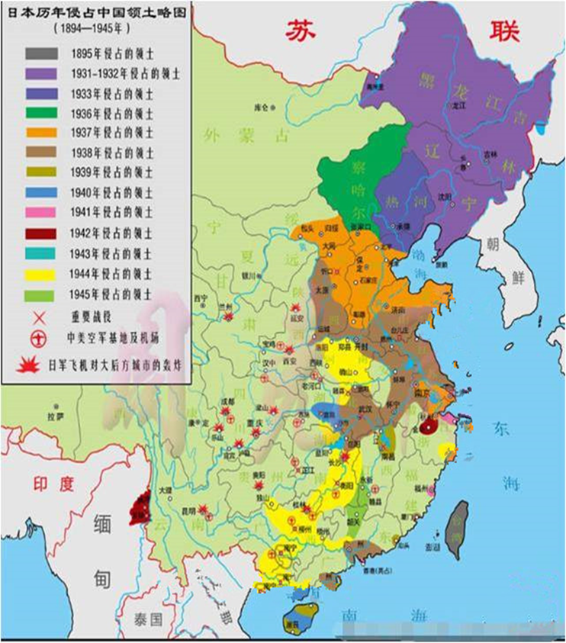

——日本局部侵华的开始
1932、3
建立伪满洲国
1931、9.18
九一八事变
——民族矛盾上升主要矛盾
1935、
华北事变
1933、3-5
进犯长城一带
1937、7、7
卢沟桥事变
1932、1、28
一·二八事变
——日本全面侵华的开始
徐州
南京
武汉
1937、8、13
八一三事变
特点：由北向南，由东向西，逐渐深入
广州
Notes:
日军不断扩大侵华战争，战火遍及近半个中国。给中国造成巨大的人员伤亡和财产损失。

Slide 9
二、日本侵华的罪行
1、军事侵略
局部侵华（1931——1936年）；全面侵华（1937——1945）
2、制造大屠杀
1937、12月13日南京大屠杀、潘家谷大屠杀
3、细菌战、毒气战
使用生化武器
4、沦陷区的殖民统治
总目的
措 施 | 政治
 | 经济
 | 文化
巩固和扩大统治
以华制华，利用汉奸，扶植傀儡政权
经济掠夺、“以战养战”
推行奴化教育
Notes:
问题：为什么日本要实行奴化教育？经常看到电视中日本人会说：“你的、良民的、大大的好”，这个良民就是顺民。我们来看看日本怎么培养顺民的。
开设日语课程、学习日本礼仪文化、甚至每天早上晨练的时候要求唱国歌，日本的国歌。
这是来自日本的教科书和报纸上的图片，日本扭曲侵略中国的事实、美化他们的形象，厚颜无耻地营造一个大东亚共荣圈。
甚至是去除所有敏感的词语：比如抗日——中日满合作。革命——东亚和平，侵华——大东亚共荣圈。等等
日本想要通过奴化教育麻痹人民，消磨人民的反抗意识。这是一种愚民政策。

Slide 10
三、抗日救亡运动的兴起
1、中共表现
（1）九一八事变后发表抗日宣言，局部抗战开始。
（2）1936年，抗日联军
（3）1935年，“八一宣言”
（4）1935年底，瓦窑堡会议确定建立抗日民族统一战线的方针。
2、东北军民：1931年组织抗日义勇军
3、国民党爱国将领：
（1）1932年第十九路军抗日 ：蔡廷锴、蒋光鼐（十九路军）
（2）1933年长城抗战安德馨、宋哲元（二十九军）
（3）1933年5月，察哈尔抗日同盟军冯玉祥等英勇抗战
（4）1936年12月西安事变（张学良、杨虎城）
Notes:
通过这些史实的梳理，我们会发现中国民族已经面临亡国灭种的的危险，而这场战争是一场全民族的大战，任何人都不能置身事外！所以我们应该怎么样？——反抗！

Slide 11
三、抗日救亡运动的兴起
4、爱国学生
1935年 一. 二九运动
5、 工人罢工、商人罢市
6、 西安事变
概况：1936年12月12日，张学良、杨虎城发动“西安事变”。
意义：揭开了国共两党由内战到和平，由分裂对峙到合作抗日的序幕，标志抗日民族统一战线初步建立。
7、抗日救亡运动的特点
因此，全民族、各阶层必须团结起来，才能赢得战争的胜利。
_{（1）参与阶层广}
_{（2）斗争方式多样}
_{（3）活动范围广}
_{（4）未能有效抵御日本的侵略}
_{（5）组织松散、分散性}
Notes:
1936年12月12日，张学良和杨虎城扣押了前来督战的蒋介石。【题外话：张学良讲九一八事变就是知道了，因为受蒋介石的“不的抗政策”的影响，退出了山东，到了哪里呢？西安，西安有什么特殊性？是红色革命根据地，张学良归附蒋介石后本以为大有作为，却被安排去缴共，身负杀父之仇的张学良郁郁寡欢，看着自己的势力被渐渐削弱，共产党的方针和一二九运动，深深刺激了张学良。他多次向蒋介石表达停止内战、抗日的觉醒但是都被拒绝了】最后在12月12日，联合杨虎城扣押了前来督战“缴共”的蒋介石。逼迫蒋介石停止内战，联共抗日。
共产党也在其中积极响应（当时形势极其复杂，大家下来有兴趣可以以自己查一查，涉及到了4方的利益和势力周旋），最终结果我们看到了，蒋介石同意停止内战、一致抗日的主张。西安事变和平解决。
西安事变的解决有一个标志性的意义在书上：蒋介石的态度发生了转变。由原来的不抵抗变为了“统一停止内战，联共抗日”。
中国共产党也有反蒋抗日变为了逼蒋抗日

Slide 12
四、全民族的抗日战争——东方主战战场
1、抗日民族统一战线正式建立
（1）过程
中共
国民党
1937.7.7卢沟桥事变
7.8
通电全国
庐山谈话
7.17
《国共合作宣言》
红军改编
7.15
8月下旬
洛川会议
国民党公布
《国共合作宣言》
9.22
Notes:
虽然这一时期中国民众开始了抗日战争，但是并没有形成一个联合的、全民族的抗战。刚才讲到了各个阶层、各个政党、各个势力有一种分散性，正因为如此，日本侵略的步伐在这个时候也没有停止，而是在不断的扩大，这就需要各民族统一起来，共同抵御日本。
那面对日本全面侵华，什么时候中国的抗日发展到了这种全民族抗日的新阶段？如果让大家找一个时间点，你觉得哪一个最具有代表性。
问题 ：全民族抗战开始的标志是什么？
1937年9月，国民党中央通讯社公布了中共中央提交的国共宣言。这就标志着抗日民族统一战线的正式建立。说道全民族抗战很多人往往会误会说是从七七事变开始的，其实不是哈。是1937年，9月22日国民党公开宣布《国共合作宣言》，这也是抗日民族统一战线正式建立的时间，前面将的双十二事变是抗日民族统一战线初步建立的时间。这是国共第几次合作？第一次还是第二次？国共第二次合作。

Slide 13
四、全民族的抗日战争——东方主战战场
1、抗日民族统一战线正式建立
（1）过程
（2）原因
① 华北事变后民族矛盾上升为主要矛盾
②日本的全面侵华加剧民族矛盾
③ 国民党政策的转变
④中共的努力
⑤社会各界的推动
（3）特点：
有广泛的民族性和复杂的阶级矛盾。
有政权和军队的合作。
没有正式的固定的组织和共同的政治纲领。
处于既有利又复杂的国际环境中。
Notes:
那么问题来了为什么在1937年9月抗日民族统一战线建立起来，推动抗日民族统一战线建立的因素有哪些？
首先从根本上来说，根本原因是社会矛盾的变化， 华北事变后民族矛盾上升为主要的矛盾，其次1937年七七事变加剧了这种矛盾，因而影响了国共政策和态度的转变，尤其是国民党，之前蒋介石对日本采取的不抵抗政策，后来1936年12月蒋介石就答应就要停止内战、联共抗日，可是一直还处在观望状态，一直到八一三事变爆发，日本都打到家门口了，国民党才发表了《自卫抗战声明》，“说不得不实行自卫”，一直等到9月发出宣言才真正宣告抗日统一战线的形成，这就说明了这个战线的形成还与国民党的态度的转变有着密切关系。
3、除了国民党还离不开共产党，共产党可以说为了革命做了大量的努力。
这种努力从35年的八一宣言、“瓦窑堡会议”一直到国共合作宣言我们就可以看出来的，共产党一直在想尽办法促成统一战线的建立。特别是为了促成合作，在1937年共产党接受了红军改编，看书上介绍，根据两党的协议，中国工农红军改编为第八路军，但是这个第八路军用的时间比较短，很快又被纳入了18集团军，所以有时候我们看到电视里面的臂章有一个18的标志，就是这个意思，不知道你们了不了解，你们可以问一下你们父母，你们天天看抗日剧你知不知道那个18是什么意思，就是18集团军的意思。还有南方八省的红军游击队又改编为国民革命军新编第四军。
除了这个军队上的让步，共产党还做了政治上的让步，其实在最初共产党成立了一个共和国，这个共和国就是中华苏维埃共和国，现在国共要合作，蒋介石说有一个中华名国，这里还有一个中华苏维埃共和国，这不是分裂了吗，怎么能是一个国家了，因此共产党就取消了苏维埃共和国，对外我们不称谓共和国，而是称为陕甘宁边区政府。所以说中国共产党这些让步最终促成了国共两党的这些合作。
当然除了国共双方的努力之外，还有社会各界的相应号召，有了他们的推动，抗日民族统一战线才能建立。
那么抗日民族统一战线的建立有什么特点？

Slide 14
四、全民族的抗日战争——东方主战战场
2、国民党正面战场的抗战
（1）主要战役
① 淞沪会战：1937.8.13
打破了日本三个月内灭亡中国的企图
② 太原会战：
平型关大捷
正面战场中国共合作的典范，取得抗战
以来的首次大捷
③ 徐州会战：
台儿庄大捷
取得抗战以来的最大胜利。
④ 武汉会战：
抗战以来最大规模的一次战役。此后，进入相持阶段。
⑤ 枣宜会战：
1940年，张自忠牺牲
1937.7.7---1938.10 战略防御阶段
1938年10月----1943年12月，战略对峙阶段
1944年1月----1945年8月15日，战略反攻阶段
Notes:
接下来我们来看看他们是如何抗战的？这又分了正面战场和敌后战场。
那么什么是正面战争？什么又是敌后战场呢？
正面战场是中国控制的连片国土与日军侵华推进线上日控区对峙交战而形成的战场。敌后战场是在沦陷区开辟的战场。
首先来看国民党的正面战场具体情况。
淞沪会战：
日本在发动卢沟桥事变的时候就夸下海口，要三个月灭亡中国，但是淞沪会战，日本打了3个月，这就一下子打破了日本三个月灭亡中国的计划。这个是重点。
划重点【打破了日本三个月灭亡中国的计划】
所以有人就说：“从1937年的八一三事变就是注定了日本的战败”，大家想一下45年的战败在1937年就注定了？你怎么解释这个观点？依据是什么。
就是这个日本三个月灭亡中国的计划失败了，那就意味着接下来的日本将会面临它最不想看的结果?什么？持久战、消耗战，因为日本是一个什么国？小国，他的人力物力财力都是有限的，他必须要速战速决，但是淞沪会战宣告三个月灭亡中国的计划破产，战争必然就会进入一个持久战的态势。而这对日本来说是最不利的，而对中国来说，中国虽然是一个弱国，但是中国是一个大国中国的人力、武力、财力会因为其他国家的援助等等等到支持，所以持久战、消耗战对中国是相对有益的。
接着往下看，在淞沪会战的同时，正面战场还爆发一次会战太原会战。在太原会战中有一个著名战役——平型关大 捷，这场战争具有一定特殊性？什么特殊性？正面战场中中日合作的典范，取得了抗战以来的首次大捷。这次大捷极大的鼓舞了中国民众的势气和增强了他们的信心，也是打破了日军不可战胜的神话。
1938年的，徐州会战，徐州会战是国民党军官李宗仁指挥的，在台儿庄这个地方发生激战，杀敌1万，自毁2万。这次战役算是抗战以来情况比较好的，台儿庄战役是抗战以来正面战场最大的胜利。
到了1938年10月，国民政府又组织两次，一次是广州，一次是武汉。广州、武汉会战，特备是武汉会战，这应该是是抗日战争战略防御阶段规模最大、时间最长、歼敌最多的一次战役。国民政府投入了120万人在武汉，这还不算日本，两军在一起150万这样的规模，但是这两次会战最后，广州、武汉还是沦陷了，但是日本也基本停止了全面的进攻态势，它也没那个力量发动再发动大型的进攻。所以说这场战争也标志这标志着抗日战争进入了相持阶段。
抗战进入相持阶段之后，日本在局部发动了一些进攻，国民政府也组织了一些局部的会战，比如1940年，在湖北枣宜，枣宜会战，这个在我们的书上40页，图片右下角1940年的枣宜会战，这里枣宜会战要记住枣宜会战是在相持阶段发生的。在这场战争中总司令“张自忠”与日军拼杀，壮烈殉国。

Slide 15
2、国民党正面战场的抗战
（1）主要战役
（2）特点
① 依靠政府和军队
——片面抗战路线
②以攻打中心城市为主
③结果均失利
（3）评价
① 粉碎了日本速战速决，三个月灭亡中国的计划。
② 消灭了大量日军，消耗其有生力量。。
③ 牵制了日军的主力，为敌后根据地的开辟创造了条件。
④ 团结了全国抗日的力量，增强了民族凝聚力。
⑤ 提高了中国的国际地位，增强了中国的国际影响力
⑥ 局限：未能阻止日本的侵略
Notes:
这是我们对正面战场情况的简要回顾：那么从正面战场的事例来看有什么特点？
依靠政府的和军队，这种路线称之为片面抗战路线，那么什么是全面抗战路线？——依靠人民和群众。
其次在战争中是以中心城市主。最后结果几乎都失败了。
虽然如此，但正面战场上，中国与日军一共进行了22次大规模的会战，重要战争1100多次，小规模战斗3800多次，消灭日军100多万人，中国将士阵亡有380万人，我们应该如何评价国民党在正面战场的表现？

Slide 16
四、全民族的抗日战争——东方主战战场
3、中国共产党敌后战场的抗战
（1）政治上：
①1937年成立陕甘宁边区政府
②1940年，在根据地实行“三三制”原则，实行民主选举。
（2）路线上：
① 1937年洛川会议，制定全面抗战路线；
②建立敌后抗日根据地。
（3）经济上：
地主“减租减息”，农民“交租交息”
②意义：减轻农民负担，团结地主抗日。
①敌后抗日游击战——地道战，地雷战
（4）军事上：
②1940年百团大战，彭德怀
③少数民族作战
Notes:
第二路线上，1937年洛川会议召开，在这次会议中制定了全面抗战路线，也就是要动员一切力量争取抗战胜利的路线，动员全民族一切力量，简单来说就是依靠人民。
所以洛川会议之后，中国共产党领导的八路军、新四军便深入敌后建立？——敌后抗日根据地。
为了巩固抗日革命根据地，在经济方面采取地主“减租减息”，农民“交租交息”，这一政策与前面农村革命根据地时期的土地政策有和不同？
有什么意义？
最后军事方面：军事方面呢共产党抗击日军主要分为两种：一种是游击战，一种是大规模作战，第三是带领少数民族作战。
敌后战场开辟之后，共产党与 日军开展地道战。地雷战。
同时也有由彭德怀指挥的百团大战，破坏了日军的交通干线，哪里有铁路线哪里就有战斗。所以可见，作战方式就是夜晚、八路军还有游击队悄悄的把这条铁路线给破坏掉，然后日伪军要保护所以就有战斗。要么就是炸桥梁，炸公路，总之就是破坏交通线，所以他还是敌后抗战，尽管他的名字是百团。百团大战是沉重打击了日军，一共歼灭敌人多少？——4万多人。但是它也带来了严重的后果，那就是暴露了中国共产党在敌后的力量，这就让日本人引起了注意，说明之前对沦陷区的清理和扫荡不够彻底，所以1940年下半年百团大战之后也就是1941年开始，日军开始对沦陷区进行更疯狂的扫荡，比如说“三光政策”，杀光、烧光和抢光。敌后战场的形势急转直下，所以在建国后，彭德怀受到批斗，一个很重要的原因就是说到他这个百团大战。

Slide 17
6、区别
正面战场与敌后战场的区别？
 | 正面 | 敌后
领导
战术
力量
路线
关系
国民党
共产党
阵地战为主
游击战为主
军队、政府
人民
片面
全面
相互配合
Notes:
所以看到敌后抗战跟正面战场的抗战还是有很多不同的。
现在思考对比：正面战场和敌后抗战他的不同之处（差异）：
你们来总结，有哪些差异？
正因为有了正面战场的坚持才牵制了日军主力，才为敌后战场的开辟和扩大创造了条件。进入相持阶段之后，正因为有了敌后战场，从而减轻了国民党在正面战场抗战的压力。所以双方是相互配合，相互依存，共同为抗战做出了贡献。
所以说中国抗日战争的胜利不是哪一个党，那一只队伍努力的结果，真的是全民族抗战。

Slide 18
五、抗日战争的伟大胜利
——抗日战争是如何走向胜利？
（1）进程
①1942年 中国战区盟军最高统帅部成立
② 1945年中共七大的召开
A.内容：党的任务
党的指导思想——毛泽东思想
B.意义：······奠定了政治和思想基础。
③1945.5，德国投降
④1945.7，《波茨坦公告》，促日投降
⑤ 1945.8，美原，苏武
⑥毛泽东《对日寇的最后一击》，全面反攻
⑦ 1945.8.15，日本被迫宣布投降
⑧ 1945.9.2，签署投降书
⑨ 1945.10.25，台湾光复
Notes:
过渡：经过了国共合作以及人民不懈努力，极大地打击了日本，最终迎来了抗体战争的伟大胜利。
——抗日战争是如何走向胜利？
①1942年 中国战区盟军最高统帅部成立——中国成为反法西斯重要的部分。
1945年，中国共产党召开了“中共七大”，这次会议有哪些内容？ 这次会议有什么意义？
为争取抗日战争的胜利和新民主主义革命在全国胜利奠定了政治和思想基础。
③1945、5，德国投降接着 5月，德国投降，欧洲战场结束。这个与中国有什么关系呢？
到此世界法西斯国家只剩下了唯一 一个法西斯国家——日本，而在这个对日作战中中国毫无疑问是主力，所以说这也是一个因素。
④1945、7，《波茨坦公告》，促日投降
⑤ 1945、8，美原，苏武
⑥毛泽东《对日寇的最后一击》，全面反攻
⑦ 1945、8，15，日本被迫宣布投降
⑧ 1945、9.2，签署投降书
⑨ 1945、10.25，台湾光复

Slide 19
五、抗日战争的伟大胜利
（2）原因
① 根本原因：抗日民族统一战线的建立和国共合作。
② 重要因素：中国共产党成为抗战中的中流砥柱；
反法西斯联盟的帮助和支援
③ 战争性质：日本发动战争是侵略的、非正义的法西斯战争，这种战争必然以失败告终。
Notes:
问题来了抗战为什么会取得胜利？
有哪些原因？
为什么说中共是中流砥柱？从哪里可以体现？
倡导、推动抗日民族统一战线的建立。
开辟敌后抗日根据地，发动人民，全面抗战路线。
开展敌后作战，消灭了大量日军
与投降势力做斗争
提出了持久抗战的理论，为革命指明了方向，（1938年在延安提出的《论持久战》）

Slide 20
（3）意义
① 国内
A.中国近代最伟大的维护国家主权的斗争，中国人民反对帝国主义侵略第一次取得了完全胜利。
B. 雪洗了鸦片战争以来民族的耻辱，增强了民族自尊心和自信心。
C.抗日战争壮大了人民的力量，为民主革命在全国胜利奠定坚实的基础。
D. 表现了中华民族不畏强暴、英勇抗击的民族精神。
② 国际
A. 是世界反法西斯战争的重要组成部分，中国人民为世界反法西斯战争的胜利作出了巨大的贡献
B. 重新确立了中国在世界上的大国地位。
Notes:
最后意义

Slide 21
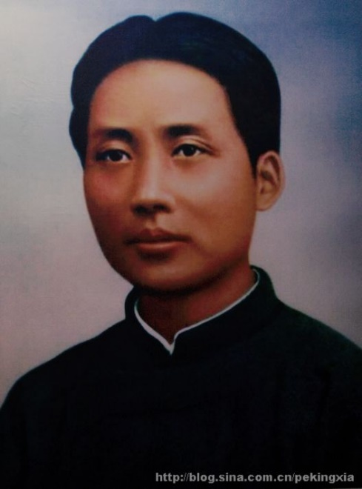
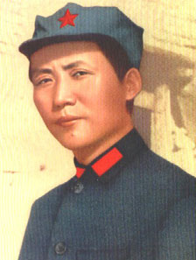
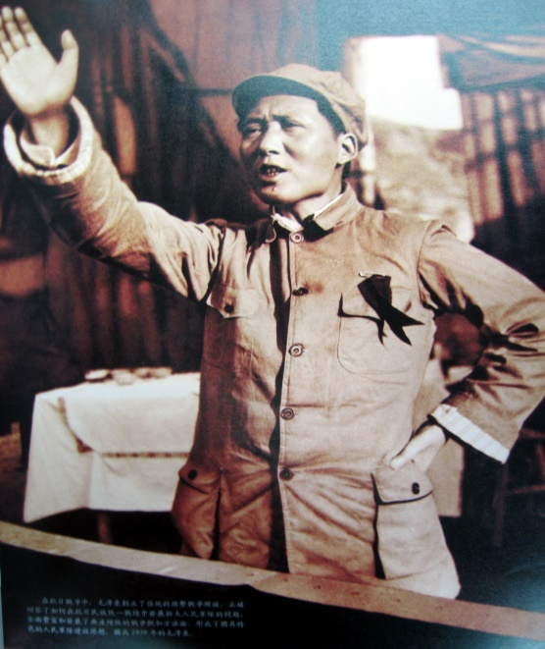
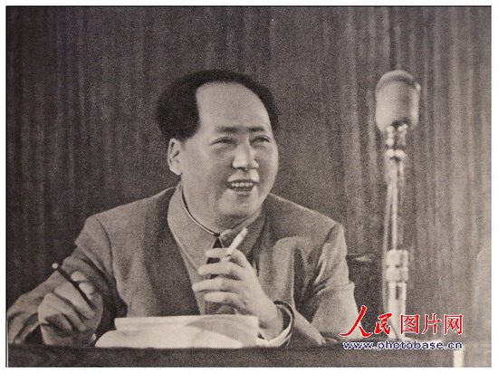
六、毛泽东思想的成熟
国民革命时期
（1924-1927）
井冈山时期
（土地革命）
（1927-1935）
延安时期
（抗日战争）
（1935-1945）
建国后
（1949）
萌芽
→
→
→
形成
成熟
发展

Slide 22
六、毛泽东思想的成熟
1、时间：延安时期（1935——1945年）
2、背景（条件）：延安时期？
（1）1934年，红军第五次反“围剿”失败，被迫进行长征。
（2）抗战时期，延安稳定的环境。
（3）1935年1月，遵义会议召开，肯定了毛泽东的正确主张，事实上确立了毛泽东的领导地位。

Slide 23
3、著作：1939年《中国革命与中国共产党》
1940年《新民主主义论》
4、内容： 从理论上分析了中国革命的一系列问题
①社会性质：
半殖民地半封建社会
新民主主义革命理论
②革命性质：
新民主主义革命、社会主义革命
③革命领导：
无产阶级
④ 革命任务：
反帝反封建
⑤革命动力：
工农联盟，民族资产阶级，革命统一战线
⑥革命道路：
工农武装割据
⑦革命前途：
社会主义

Slide 24
5、标志：
1945年，中共七大，确立了毛泽东思想在全党的指导地位。
标志毛泽东思想的成熟。
6、意义：
新民主主义革命理论
①它为中国共产党领导人民争取新民主主义革命在全国的胜利奠定了政治基础和理论基础。
②它是马克思主义基本原理与中国国情相结合的产物。

Slide 25
03
重点问题突破

Slide 26
重点问题突破
探究一：近代史上两次中日战争不同结局的原因
 | 甲午中日战争 | 抗日战争
战争领导 | 甲午中日战争时,清政府腐败无能,置民族和国家的安危于不顾
民众动员
战略战术
国际环境
国共两党实现第二次合作,分别在正面战场和敌后战场共同对敌
清政府压制民众的抗日热
情,只有部分清军进行抵抗
中国共产党实行充分发动群众的全面抗战路线,建立抗日民族统一战线,实行全民族抗战
李鸿章避战自保、消极应战,导致北洋舰队全军覆没
正面战场和敌后战场两大战场互相配合,中国共产党制定了持久抗战的方针,并把游击战争提高到战略地位,最后赢得了胜利
西方列强偏袒日本,
使日本侵略者有恃无恐
世界反法西斯联盟建立,中国抗战得到苏、美等国家和人民的有力支持和援助

Slide 27
重点问题突破
探究二：中国共产党在抗战中的“中流砥柱”作用
1、1931年九一八事变后，中国共产党率先提出武装抗日和建立抗日民族统一战线的主张。
2、1935年华北事变后，中国共产党领导一二·九运动，掀起全国抗日救亡新高潮。在处理国共关系问题上，促成西安事变和平解决，推动抗日民族统一战线初步建立。
3、1937年七七事变后，中国共产党号召全国人民共同抗日，促成抗日民族统一战线正式建立。
4、在抗日战争期间，中国共产党始终不渝坚持团结抗战，反对妥协、分裂，实际上成为中国人民抗日战争的坚强政治核心。

Slide 28
重点问题突破
探究三：抗日战争时期的民族工业内迁
1、原因:我国兵器生产企业主要分布在东部地区；抗战爆发后，相继沧陷。
2、目的：为了保存国防实力，争取抗战最后胜利。
3、过程：
由东部大多迁往武汉；武汉会战前，再大多迁往西南、西北地区。总体上看，迁移地址90%以上均在重庆、巴县带，少数在成都和川西各县。
4、意义：
保存民族工业；
改变大后方的工业结构和布局，发展大后方的经济；
支援抗战的军需民用；
稳定中华民族抗战决心取得抗日战争的胜利

Slide 29
04
高考真题训练

Slide 30
1、1937年，陕甘宁边区组织民主普选，参选率达70%，其中延安等4个县当选县参议员中各阶层所占比例如表1所示， 表1反映出当时边区
D
工人 | 贫农 | 中农 | 富农 | 商人 | 知识分子 | 地主
4 | 65 | 25 | 1 | 1 | 2 | 2
表1 延安等4县县参议员各阶层所占比例 单位：%
A．新民主主义理论在实践中推广
B．抗日民主政权的性质根本改变
C．各阶层参加的联合政府的建立
D．抗日民族统一战线得到了落实

Slide 31
2、美国记者曾生动地记述抗日根据地：“如果你遇见这样的农民——他的整个一生都被人欺凌、被人鞭笞、被人辱骂……你真正把他作为一个人来对待，征求他的意见，让他投票选举地方政府……让他自己决定是否减租减息。如果你做到了这一切，那么，这个农民就会变成一个具有奋斗目标的人。”这一记述表明，抗日根据地（ ）
A．农民的抗日热情得到激发 B．废除了封建土地制度
C．国民革命的任务得以实现 D．排除了国民党的影响
A

Slide 32
3、1894年，《点石斋画报》刊登了描绘甲午海战的时事画。1931年末，上海《良友》画报重刊此画并配文写道：“国难日亟，甲午惨剧重现目前……国人当如何造成光荣之历史，供后世读史者之回忆乎！”《良友》此举意在
A．以史为鉴呼吁和平 B．借助时事鼓动变革
C．激励民众共御外侮 D．抵制战争避免惨剧
C
4、1938年初，国民党中央通过的决议规定：经济建设以军事为中心，实行“计划经济”，“树立重工业基础”，采取扩大国防生产能力、奖励海内外人民投资、鼓励轻工业的发展等措施。这个决议意在( )
A．使国民经济向战时经济转轨 B．强化官僚资本垄断地位
C．使国民经济产业结构合理化 D．积极发展民族资本主义
A

Slide 33
5、抗日战争期间，湖北省政府曾发布《湖北省减租实施办法》，在农村推行以“减租”为内容的土地改革并取得一定成效，但未得到国民党中央的肯定。这表明当时国民党中央( )
A．放弃了对农村原有土地制度的保护
B．阻止地方政府进行土地政策的调整
C．无力控制地方政府的行为
D．无意改变农村的生产关系
D
6、 陕甘宁边区政府在一份文件中讲到：“政府的各种政策，应当根据各阶级的共同厉害出发，凡是只对一阶级有利，对另一阶级有害的便不能作为政策决定的根据……现在则工人、农民、地主、资本家，都是平等的权力”，这一精神的贯彻（ ）
A. 推动了土地革命的顺利开展 B. 适应了民族战争新形势的需要
C. 巩固了国民革命的社会基础 D. 壮大了反抗国民党政府的力量
B

